Slide 1
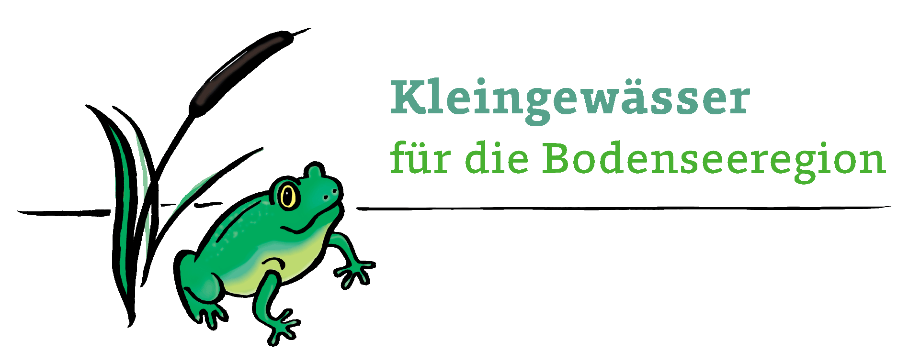
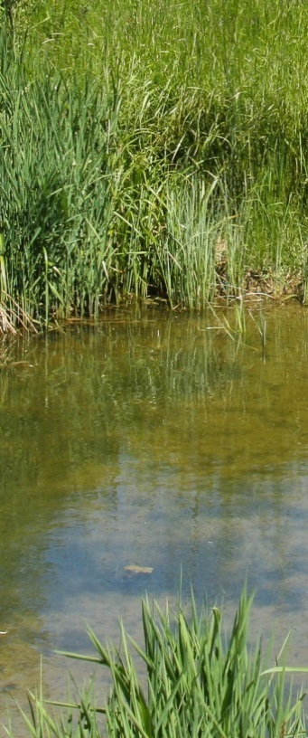

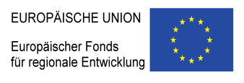

Kleingewässer für die Bodenseeregion
-
Netzwerk für Artenvielfalt und Umweltbildung
Volker Kromrey, Bodensee-Stiftung
Gefördert durch:

Slide 2
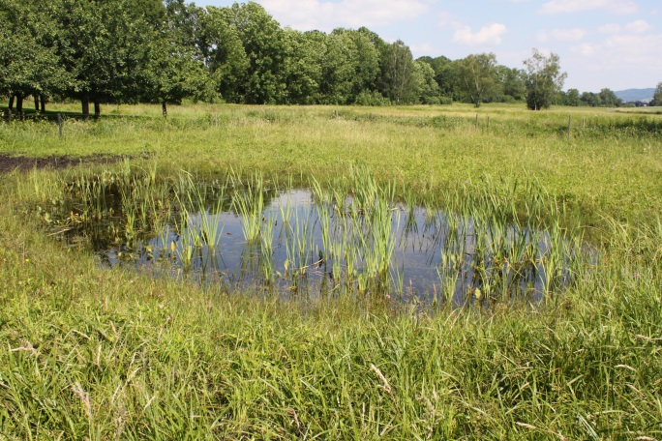
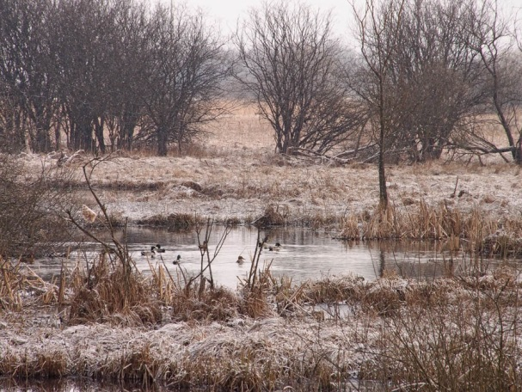
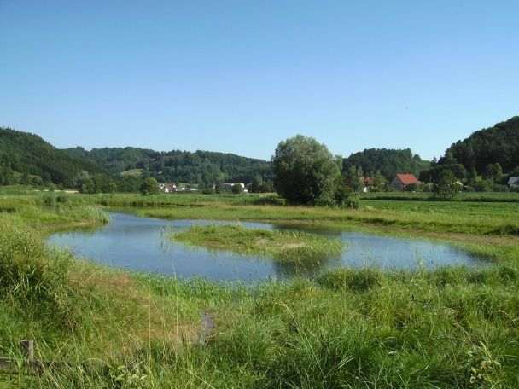
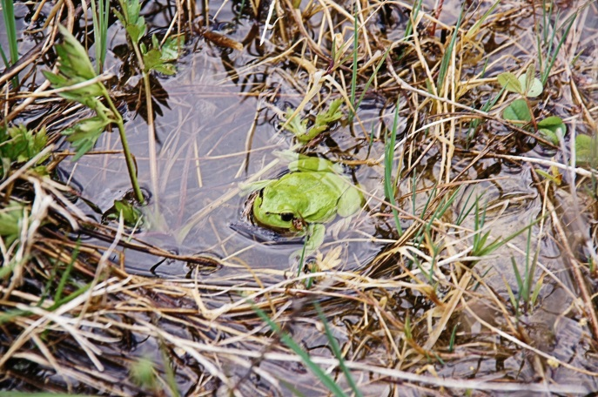
Kleingewässer – was ist das?
  Tümpel, Weiher und kleine Seen
  Teiche, Torfstiche, Flutmulden
  Gräben, Bäche

Slide 3
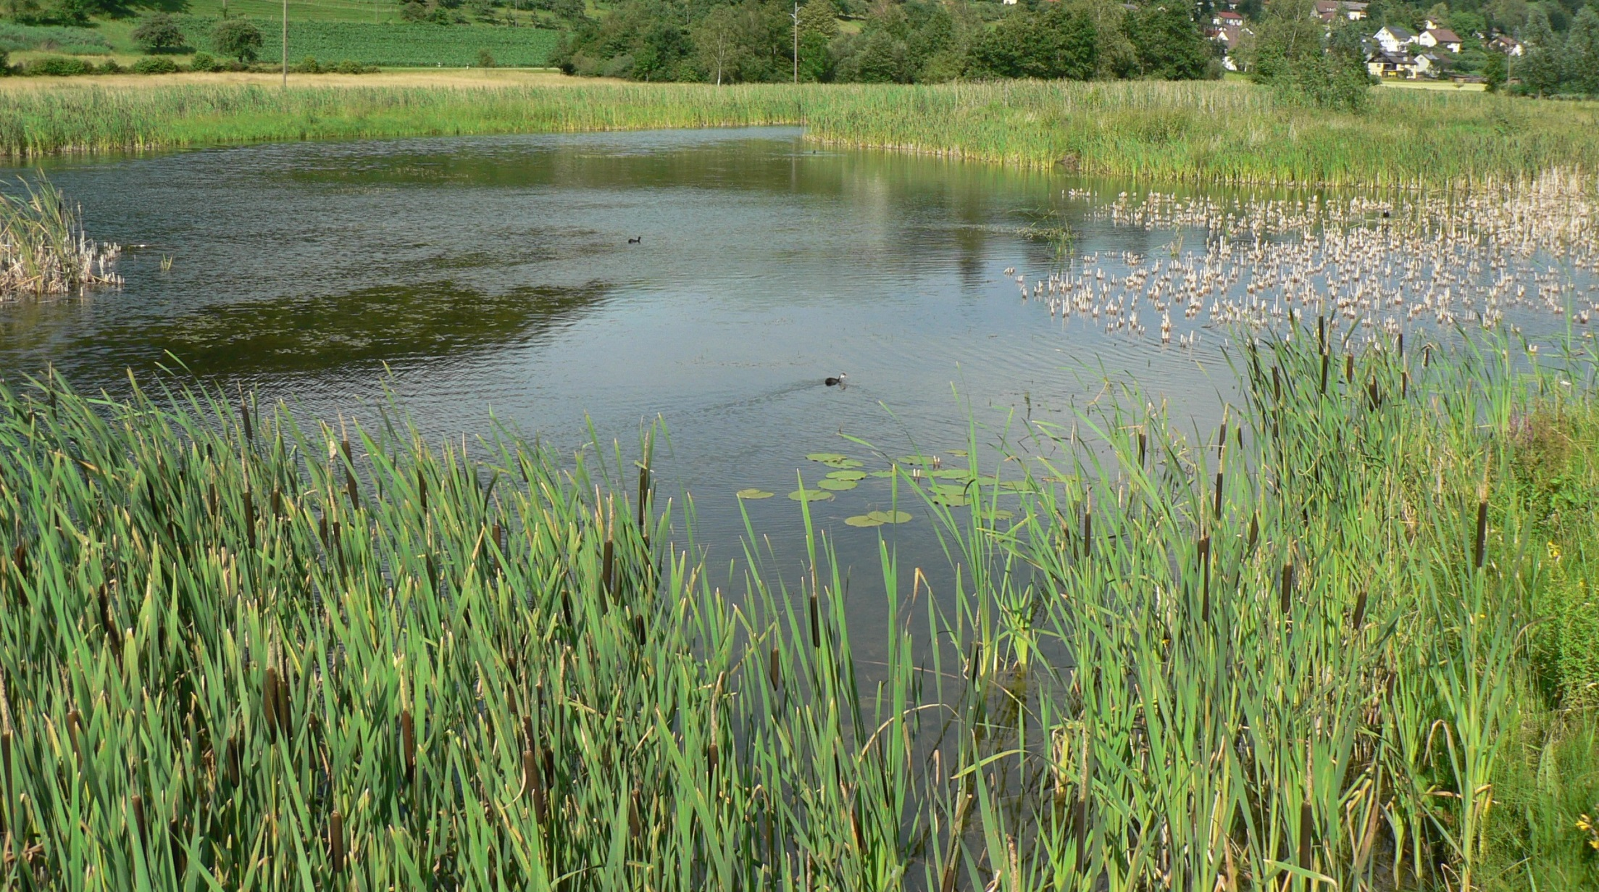
  Charakteristische Merkmale
  Flachwasserzonen
  Offene Wasserstellen
  i.d.R. 5-2000 qm Wasserfläche
  Überwiegend stark schwankende Wasserstände
  Starke Beeinflussung durch das Umland
  Starke Durchlichtung des Wasserkörpers

Slide 4
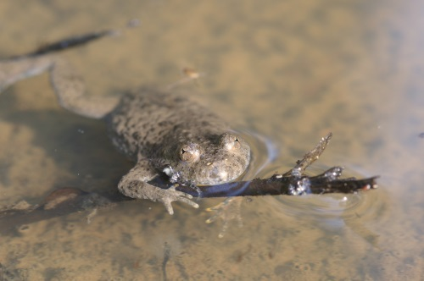
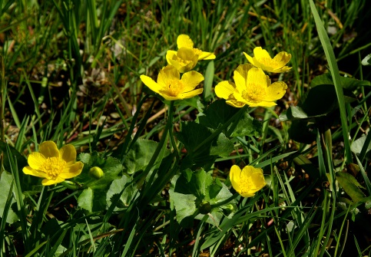
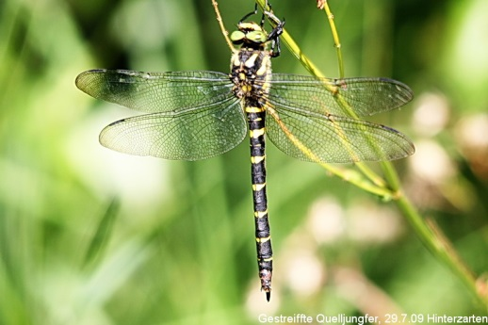
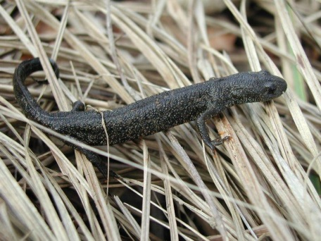
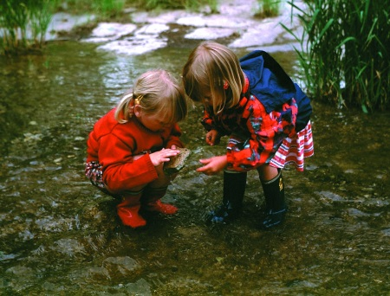
Kleingewässer sind wertvoll
  Artenreiche Lebensräume
  Große Süßwasserreserve (Weltweit Flächenanteil von 30% aller stehenden Binnengewässer)
  bieten Habitate für Amphibien, Vögel, Insekten (Fortpflanzungs-, Lebens- und Nahrungsräume, Rastgebiete und Trittsteinbiotope)
  Naturerlebnis und Naherholung

Slide 5
Kleingewässer werden immer seltener
  Weniger dynamische Prozesse
    Landwirtschaftliche Intensivierung
      Siedlungsentwicklung
        Verschmutzung, Entwässerung
          Wasserentnahme

Slide 6
Unsere Ziele:
  Neuanlage und Aufwertung von Kleingewässern in der Bodenseeregion (mind. 60)
  Festigung eines grenzüberschreitenden Netzwerks von Experten und Aktiven (Erfahrungsaustausch, Wissenstransfer)
  Menschen für Kleingewässer begeistern (Exkursionen, Artenportraits, Vorträge, Gewässerrallye, Presseartikel)

Slide 7

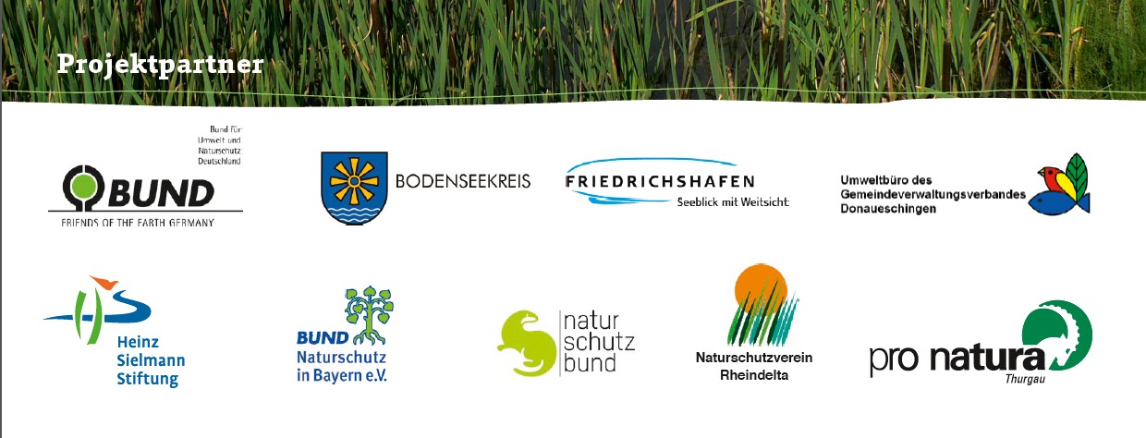

Slide 8
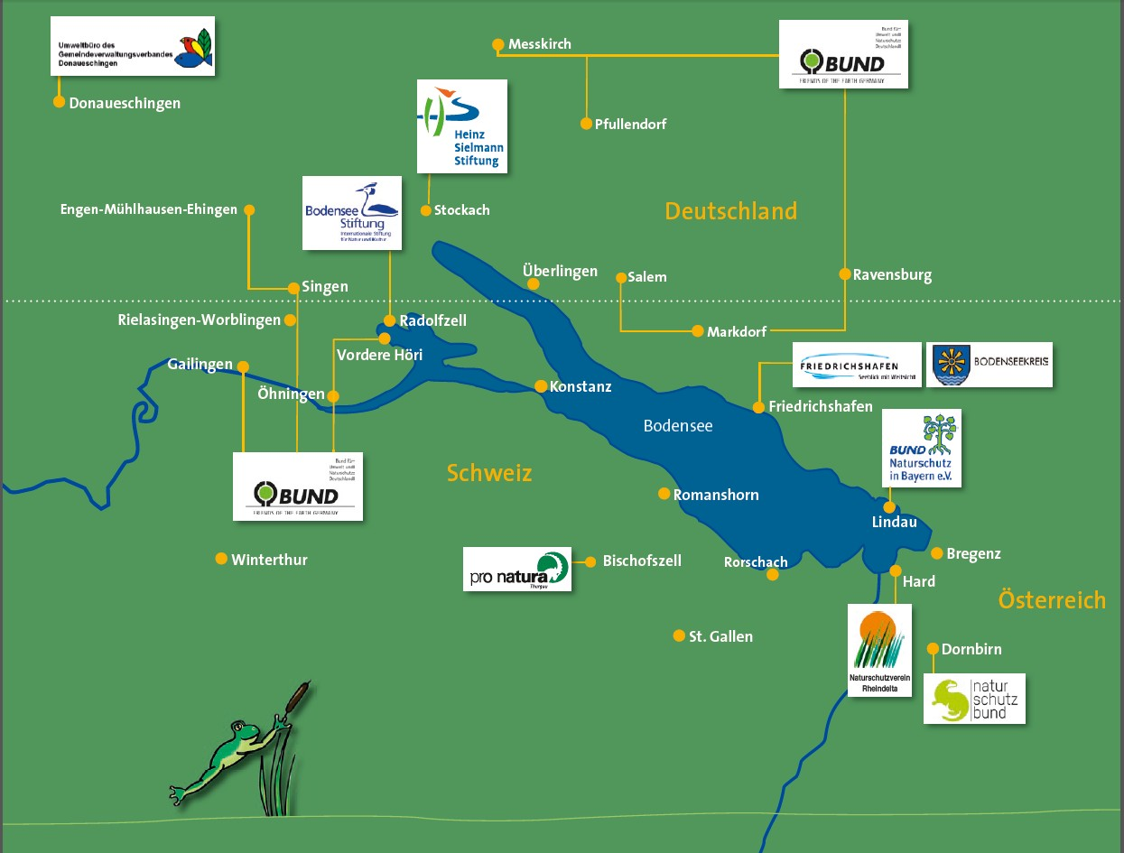
Karte Projektgebiet

Slide 9
Laufzeit: 1.6.2015 – 30.5.2019 (4 Jahre)
Projektvolumen: 840.000 €
Förderung: 490.000 €
EU → 60% durch Interreg ABH (EFRE-Mittel)
CH → 40% durch Interreg ABH (Kantonale Mittel)
Öffentliche Mittel: 192.000 €
Private Mittel: 150.000 €

Slide 10







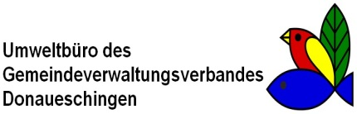

Kleingewässer für die Bodenseeregion
Viel Spaß bei den nun folgenden Berichten unserer Partner!
Gefördert durch:

